Slide 1

SPSS a R
Jesica Formoso
jformoso@psi.uba.ar

Slide 2

Ventajas:
La carga de datos, análisis y obtención de resultados es relativamente sencillo.
Interfaz gráfica amigable e intuitiva.
No requiere conocimientos de programación.
Curva de aprendizaje más empinada.
Notes:
Statistical Package for the Social Sciences o SPSS es un software originalmente desarrollado para las ciencias sociales, por lo que el acceso a los datos, el uso de las opciones y la generación de resultados y gráficos es relativamente sencillo. Su interfaz gráfica es bastante intuitiva, y como puede utilizarse de forma exclusiva a través de los botones resulta mucho más amigable.
Por igual razón, la curva de aprendizaje es más empinada, en poco tiempo pueden manejarse los comandos básicos para realizar tareas sencillas.

Slide 3
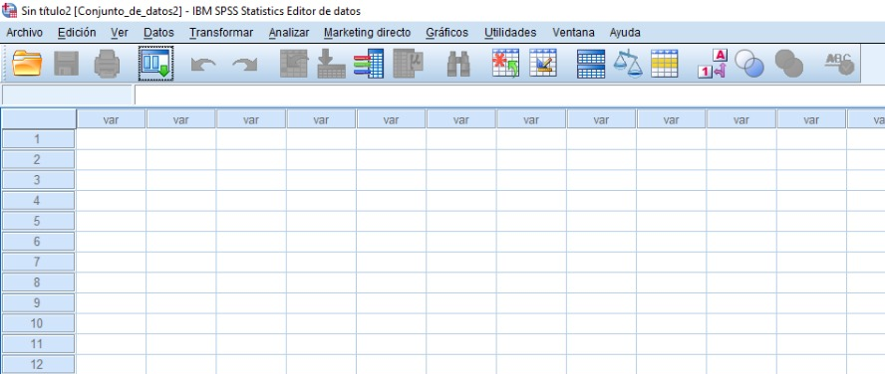
Variables
Sujetos
Vista de datos

Slide 4
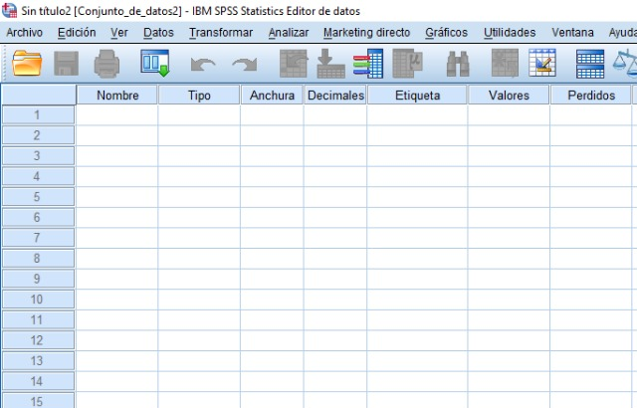
Variables
Variables
Vista de variables

Slide 5
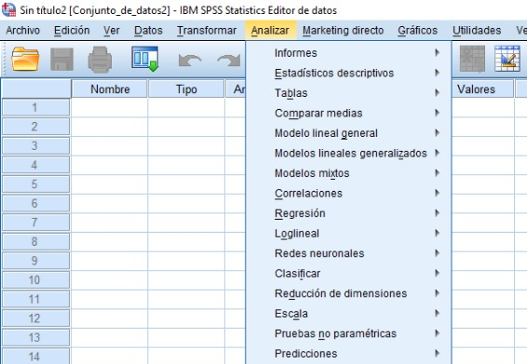

Slide 6
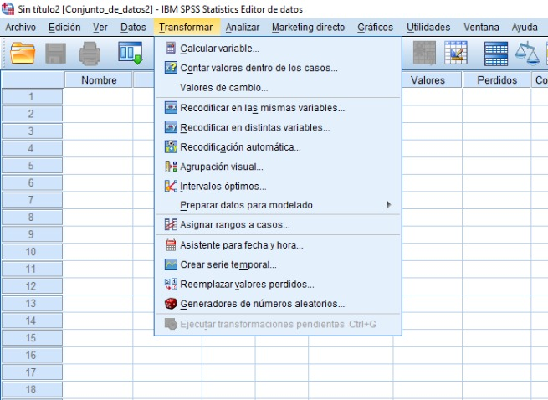

Slide 7
Ventajas:
Gratis!!!
De código abierto.
Análisis fácilmente reproducibles.
Visualización de datos más flexible.
Al programar se aprende sobre los análisis que utilizamos.
Notes:
R, por otro lado, es un programa estadístico y un lenguaje de programación de uso libre, de distribución gratuita.
Para SPSS uno debe comprar una licencia y, además, pagar para su actualización.
Es de código abierto, es decir que el código fuente del programa esta disponible para los usuarios: existe una gran comunidad de voluntarios trabajando para mejorarlo.
Esta comunidad de usuarios hace que se actualice constantemente. Es así que todo el tiempo se generan paquetes de análisis de datos que tienden a mejorar la experiencia del usuario, y es así también como se crean paquetes para nuevos análisis apenas se publica la teoría.
Las personas que diseñan los paquetes son muy accesibles.
Reproductibilidad de los análisis realizados: se crean scripts breves con todos los pasos realizados y estos pueden ser inspeccionados por cualquier otra persona. Los pasos detallados pueden repetirse una y otra vez simplemente corriendo el script.
Visualización de datos: R ofrece muchas más oportunidades para personalizar y optimizar gráficos utilizando una serie de paquetes diseñados con ese fin. El más utilizado en este momento es ggplot2. Los gráficos, además, son fácilmente manipulable lo que le permite al usuario perder mucho tiempo modificándolos para que queden lindos. Es totalmente adictivo.
Si bien el uso de programación por líneas de comando resulta menos amigable, al programar se termina conociendo con mayor profundidad la base de los análisis que utilizamos regularmente para nuestros datos.

Slide 8

Interfaz gráfica diseñada para facilitar la escritura de scripts.
Es más sencillo ver e interactuar con los objetos creados.
Es más accesible para trabajar con gráficos y bases.
Es más fácil establecer cual es el directorio de trabajo y acceder a los archivos.

Slide 9
Algunas nociones básicas: Paquetes
Colecciones de funciones adicionales que se instalan y cargan en R para realizar operaciones que no están previamente incluidas en el programa (ej. ggplot2)
Se instalan una única vez, pero deben cargarse en cada script que se cree y cada vez que se utilice.
Install.packages(“nombre del paquete”)

Slide 10
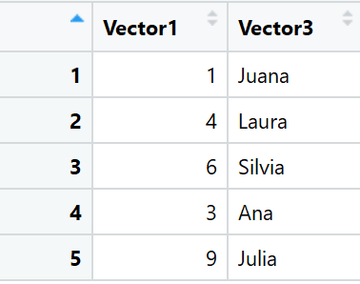
Algunas nociones básicas: Objetos
Vectores: lista de objetos de una misma clase (variables).
[1] 1 4 6 3 9
[1] "Juana" "Laura" "Silvia" "Ana" "Julia"
Data Frames: Conjunto de vectores de igual longitud.
Objeto en que almacenar tablas de datos.
Listas: vector genérico que contiene otros objetos que no son del mismo tipo.

Slide 11
Algunas nociones básicas: Datos
Numeric: Números con valores decimales. Aunque los enteros suelen guardarse como numéricos también. Forzar una variable a numérica: as.numeric(variable)
Interger: Números enteros. as.interger(variable)
Complex: Valor imaginario i
Logical: TRUE o FALSE al comparar una variable con otra variable, o una condición.
Character: Secuencia de caracteres o números con los que no se puede operar.
NA: datos perdidos, “missing values”.

Slide 12
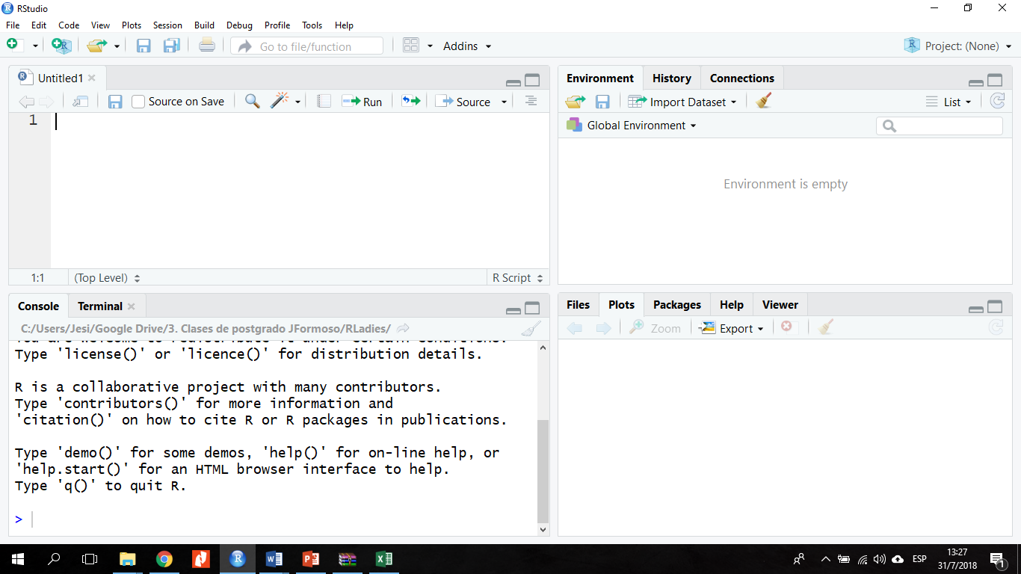
Editor de código
Environment
Consola

Slide 13
Editor de código
Editor de texto que nos permite armar nuestro script, correr secciones del mismo y modificarlo.
Notes:
Editor de código: Editor de texto que nos permite armar, correr secciones del mismo, modificarlo. Es lo que efectivamente se va a guardar de los análisis que hagamos.

Slide 14
Environment
Se muestra la lista de objetos que creamos: data frames, listas y vectores.
Notes:
Environment: Es donde parecerán listados los objetos que fuimos creando durante los análisis: como data frames, vectores y listas.

Slide 15
Consola
Es donde van a imprimirse los resultados que se obtengan al correr nuestro código.
Notes:
Consola: Es donde van a imprimirse los resultados de correr nuestro código.

Slide 16
Pestañas
Files: Permite explorar las carpetas y archivos de nuestra computadora.
Plots: Visualización de los gráficos.
Packages: Lista de paquetes instalados, donde instalar nuevos donde actualizarlos.
Help: Ventana para buscar ayuda acerca de los paquetes y sus funciones.
Notes:
Pestaña Files: Permite explorar las carpetas y archivos de nuestra computadora.
Pestaña Plots: Donde se imprimen los gráficos.
Pestaña Packages: Lista de paquetes instalados, donde instalar nuevos paquetes y actualizar los ya instalados.
Pestaña Help: Ventana para buscar ayuda acerca de los paquetes y funciones

Slide 17
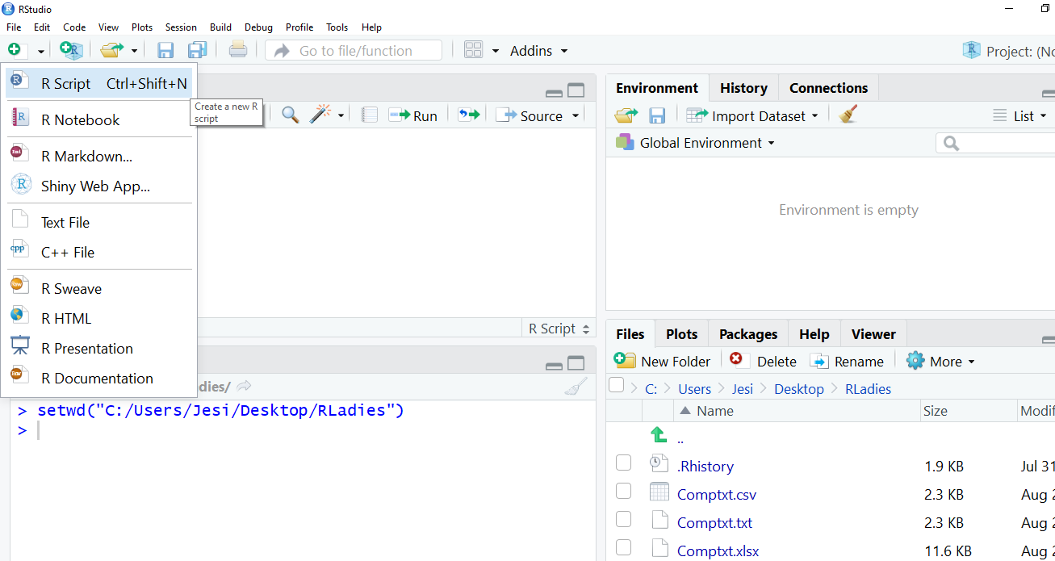
Abrir un nuevo script

Slide 18

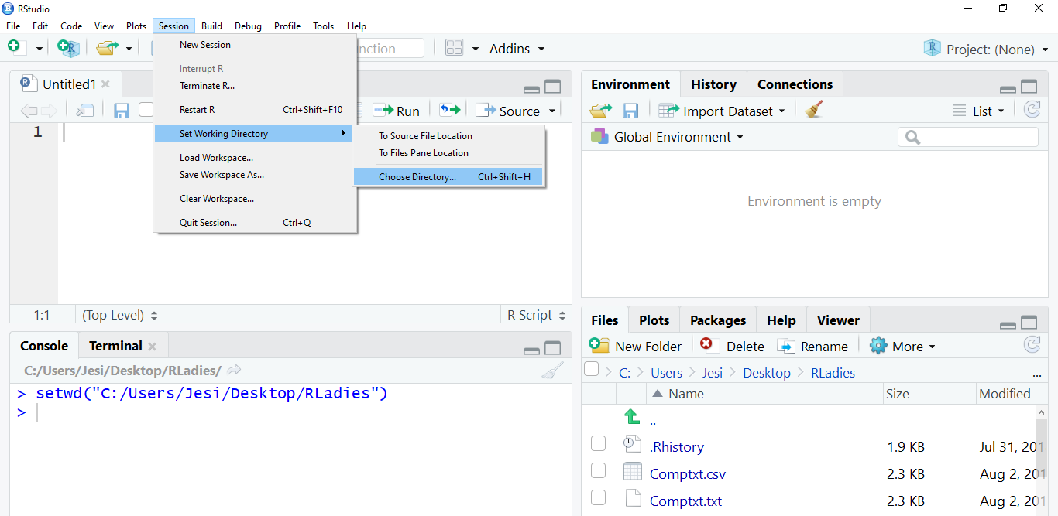
Determinar el directorio de trabajo

Slide 19
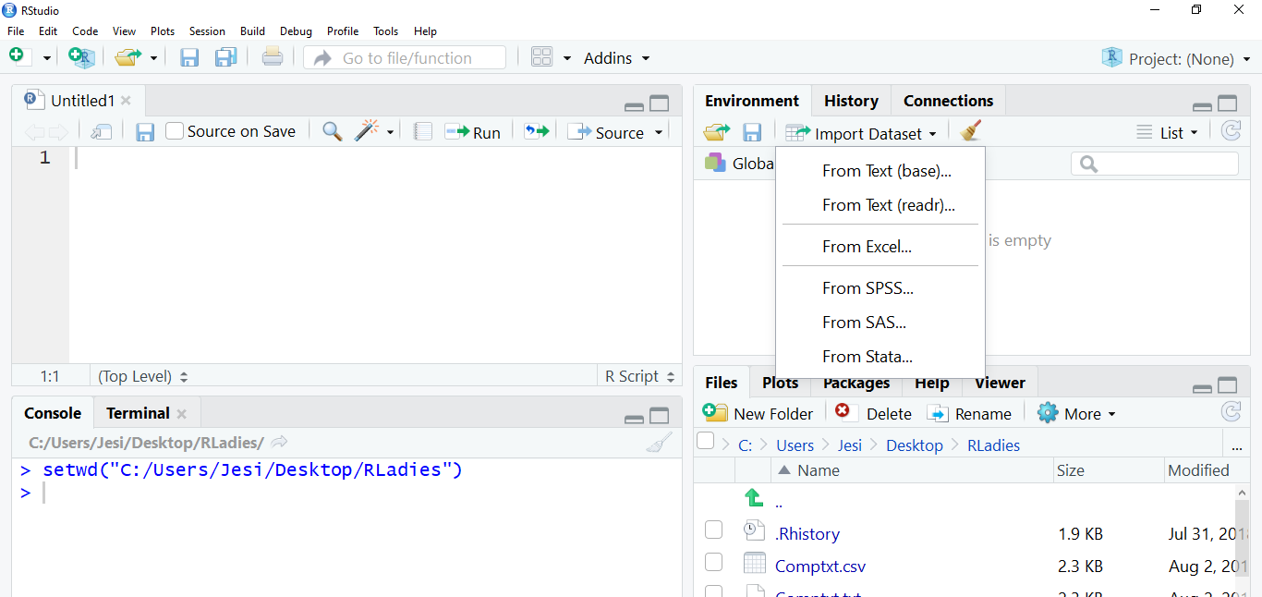
Importar una base de datos

Slide 20
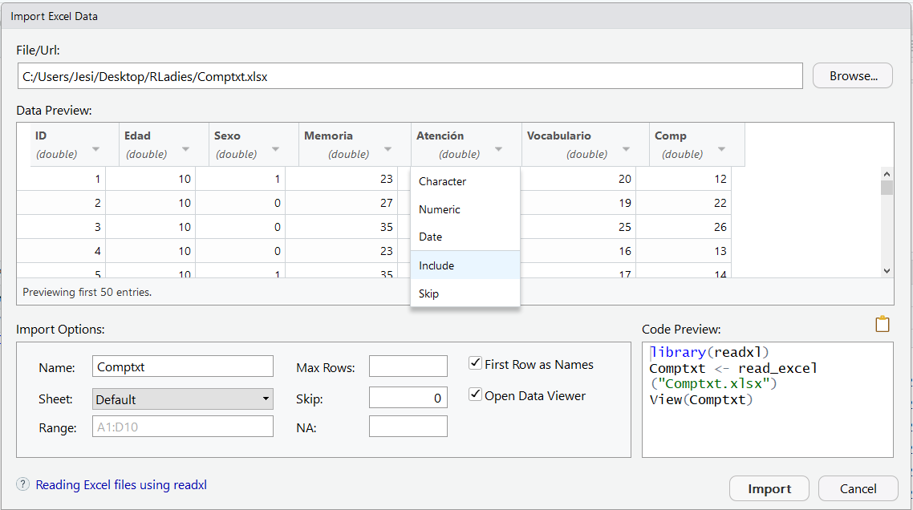
Importar una base de datos

Slide 21
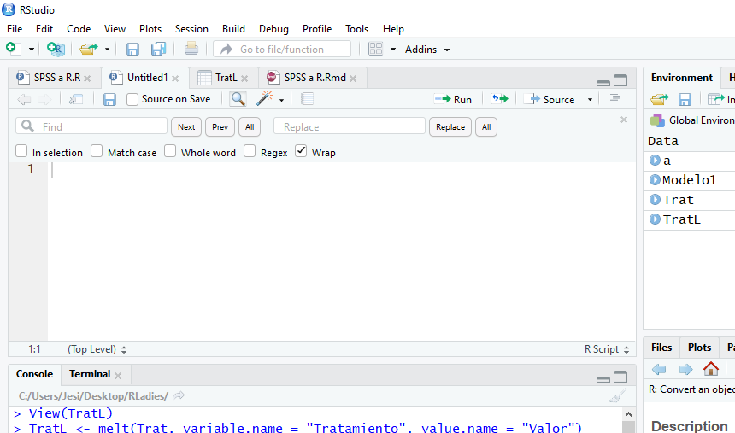
Buscar o remplazar algo en el script

Slide 22
Script SPSS a R
# 1. Vector: Usar c() para concatenar elementos.
c(1,4,6,3,9)
## [1] 1 4 6 3 9
Vector1<-c(1,4,6,3,9)
Vector2<-c(1:200) # crea secuencia de 1 a 200
Vector2<-as.numeric(Vector2)
Vector3<-c("Juana", "Laura", "Silvia", "Ana", "Julia")
Vector3[3]
## [1] "Silvia"

Slide 23
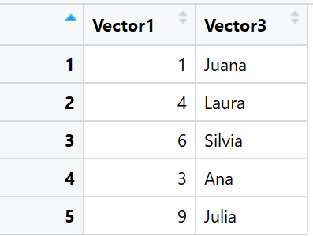
Script SPSS a R
#2. Data frame:
Base<-data.frame(Vector1, Vector3)
View(Base)
summary(Base) # Descriptivos generales de las variables
## Vector1 Vector3
## Min. :1.0 Ana :1
## 1st Qu.:3.0 Juana :1
## Median :4.0 Julia :1
## Mean :4.6 Laura :1
## 3rd Qu.:6.0 Silvia:1
## Max. :9.0
# Borrar todo lo almacenado.
rm(list = ls())

Slide 24
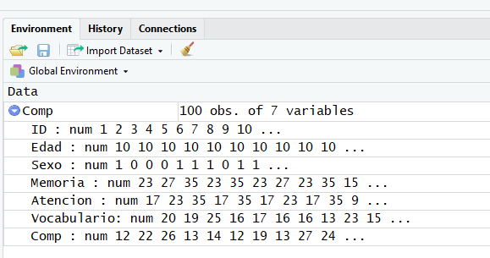
Script SPSS a R
# Setear el working directory
setwd("C:/Users/Jesi/Desktop/RLadies")
# Importar un archivo csv
Comp<-read.csv("Comptxt.csv", sep = ";", dec = ",")
# Importar un archivo txt
Comp1<-read.table("Comptxt.txt", sep = “\t")
# Importar un archivo xlsx
library(readxl)
Comp2<-read_excel("Comptxt.xlsx”)

Slide 25
Script SPSS a R
# Seleccionar una variable: $x o [,x]
Comp$ID
Comp[,1]
# Seleccionar todas las observaciones de una misma fila
Comp[3,]
# Seleccionar un único valor de la fila 4, y la columna 3
Comp[4,3]
# Seleccionar las columnas 1 y 4
Comp[,c(1,4)]
# Devuelve las posiciones de los valores de memoria mayores a 15
Which(Comp$Memoria>15)
# Devuelve cuales son esos valores
Comp$Memoria[Which(Comp$Memoria>15)]
# Devuelve Los valores de una variable condicionado por los valores de otra
Comp$Memoria[Comp$Sexo==1]

Slide 26
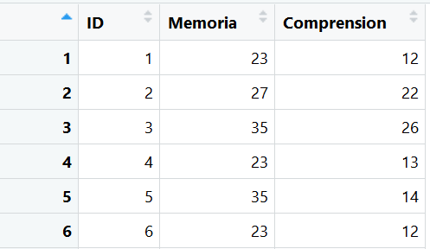
Script SPSS a R
# Seleccionar las columnas 1,2 y 3 y asignarlas a un nuevo objeto "Comp_1"
Comp_1<-Comp[,1:3]
# Crear un data frame nuevo con las variables ID, Memoria y Comp, llamarlo Comp_2
Comp_2<-data.frame(Comp[,c(1,4,7)])
# Cambiar el nombre de las variables de Comp_2
names(Comp_2)<-c("ID", "Memoria", "Comprension")
# Eliminar los objetos Comp_1 y Comp_2
rm(Comp_1, Comp_2)

Slide 27
Script SPSS a R
# Explorar la base
summary(Comp) # Observá que se obtienen los descriptivos de Sexo e ID.
## ï..ID Edad Sexo Memoria
## Min. : 1.00 Min. :10 Min. :0.00 Min. : 5.00
## 1st Qu.: 25.75 1st Qu.:10 1st Qu.:0.00 1st Qu.:19.00
## Median : 50.50 Median :12 Median :1.00 Median :27.00
## Mean : 50.50 Mean :12 Mean :0.58 Mean :27.37
## 3rd Qu.: 75.25 3rd Qu.:14 3rd Qu.:1.00 3rd Qu.:35.00
## Max. :100.00 Max. :14 Max. :1.00 Max. :51.00

Slide 28
Script SPSS a R
# convertir la variable sexo en factor
Comp$Sexo<-as.factor(Comp$Sexo)
# Volver a pedir descriptivos
summary(Comp) # Al ser factor se registra la frecuencia
## ï..ID Edad Sexo Memoria Atencion
## Min. : 1.00 Min. :10 0:42 Min. : 5.00 Min. : 5.00
## 1st Qu.: 25.75 1st Qu.:10 1:58 1st Qu.:19.00 1st Qu.:11.00
## Median : 50.50 Median :12 Median :27.00 Median :23.00
## Mean : 50.50 Mean :12 Mean :27.37 Mean :24.57
## 3rd Qu.: 75.25 3rd Qu.:14 3rd Qu.:35.00 3rd Qu.:35.00
## Max. :100.00 Max. :14 Max. :51.00 Max. :59.00

Slide 29
Script SPSS a R
# Pedir descriptivos específicos para la variable Memoria
mean(Comp$Memoria) # Media
## [1] 27.37
sd(Comp$Memoria) # Desvío Estándar
## [1] 10.2727
# Frecuencias
table(Comp$Edad, Comp$Sexo) # % de niños de cada edad y cada sexo.
## 0 1
## 10 23 27
## 14 19 31
prop.table(table(Comp$Edad, Comp$Sexo), margin = 1) # Proporción de sexo según edad
## 0 1
## 10 0.46 0.54
## 14 0.38 0.62

Slide 30
Script SPSS a R
# Descriptivos por sexo:
library(psych)
describeBy(Comp, group = Comp$Sexo)
## group: 0
## vars n mean sd median trimmed mad min max range skew
## ï..ID 1 42 48.14 28.79 47.5 47.85 28.91 2 97 95 0.10
## Edad 2 42 11.81 2.02 10.0 11.76 0.00 10 14 4 0.18
## Sexo* 3 42 1.00 0.00 1.0 1.00 0.00 1 1 0 NaN
## --------------------------------------------------------
## group: 1
## vars n mean sd median trimmed mad min max range skew
## ï..ID 1 58 52.21 29.30 52.5 52.38 37.06 1 100 99 -0.08
## Edad 2 58 12.14 2.01 14.0 12.17 0.00 10 14 4 -0.13
## Sexo* 3 58 2.00 0.00 2.0 2.00 0.00 2 2 0 NaN

Slide 31
Script SPSS a R
describeBy(Comp[,-c(1,3)], group = Comp$Sexo) # No pido descriptivos para sexo o ID. Resto esas columnas. Uso c() para más de una.
## group: 0
## vars n mean sd median trimmed mad min max range skew
## Edad 1 42 11.81 2.02 10.0 11.76 0.00 10 14 4 0.18
## Memoria 2 42 27.14 10.77 27.0 27.24 11.86 5 47 42 0.04
## Atencion 3 42 24.62 13.95 23.0 23.65 17.79 5 53 48 0.59
## Vocabulario 4 42 17.17 4.40 18.0 17.18 5.19 10 25 15 0.03
## Comp 5 42 17.93 5.74 18.5 18.06 6.67 5 27 22 -0.17
## --------------------------------------------------------
## group: 1
## vars n mean sd median trimmed mad min max range skew
## Edad 1 58 12.14 2.01 14.0 12.17 0.00 10 14 4 -0.13
## Memoria 2 58 27.53 9.99 27.0 27.25 11.86 6 51 45 0.14
## Atencion 3 58 24.53 13.88 23.0 23.73 17.79 5 59 54 0.40
## Vocabulario 4 58 16.98 4.25 17.0 17.00 4.45 10 25 15 -0.13
## Comp 5 58 18.62 5.86 18.5 18.56 6.67 6 31 25 0.09

Slide 32
Script SPSS a R
# Aggregate permite aplicar funciones a todas las columnas de un df.
Comp_desc <- aggregate(. ~ Edad, Comp, function(x) c(mean = mean(x), sd = sd(x)))
Comp_desc<-do.call("data.frame", Comp_desc)
# Comp2<-Recodificar la variable Comp en "Bajo" (< media) y "Alto" (> media)
mean(Comp$Comp) # Obtengo la media
## [1] 18.33
Comp$Comp2[Comp$Comp > 18] <- "Bajo" # Indico cond, asigno nuevo valor
Comp$Comp2[Comp$Comp <= 18] <- "Alto"
# Otra forma de recodificar una variable numérica como categórica en nueva variable
Comp$Comp3 <- cut(Comp$Comp, breaks=c(-Inf, mean(Comp$Comp), Inf), labels=c("Bajo","Alto"))

Slide 33
Script SPSS a R
# Eliminar una fila específica
Comp<-Comp[-8,]
# Eliminar una fila según alguna condición
Comp<-Comp[!(Comp$Memoria==27 & Comp$Comp3=="Bajo"),]
# Elimar una columna
Comp<-Comp[,-8]
Comp$Comp3<-NULL # otra forma de eliminar una columna
# Subset: obtener un nuevo df seleccionando casos en base a una variable
Comp_10a<-subset(Comp, Edad==10)
# Unir dos data frames con columnas iguales
Comp4<-rbind(Comp_10a, Comp_14a) # rbind = Row Bind (Unir filas). cbind columnas

Slide 34
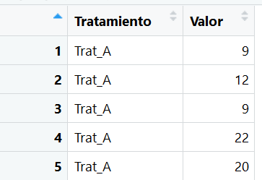
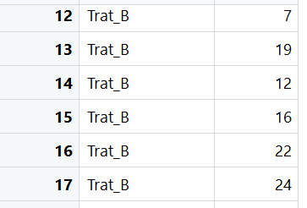
Script SPSS a R
### Ejercicio 4:
# Importar base de datos "Trat.csv". Llamar "Trat" al df.
Trat<-read.csv("Trat.csv", sep = ";")
# Modificar de wide a long.
library(reshape2)
TratL <- melt(Trat, variable.name = "Tratamiento", value.name = "Valor")

Slide 35
Script SPSS a R
# El ejemplo de ANOVA
Modelo1<-lm(Valor~Tratamiento, data = TratL)
anova(Modelo1)
## Df Sum Sq Mean Sq F value Pr(>F)
## Tratamiento 2 163.7 81.848 2.0631 0.1447
## Residuals 30 1190.2 39.673
### Ejercicio 5: Pedir descriptivos de la base TratL
summary(TratL)
### Ejercicio 6: Pedir descriptivos por tratamiento
describeBy(TratL, group = TratL$Tratamiento)

Slide 36
Script SPSS a R
# Separar el data frame en varios según condición tratamiento:
a<-split(TratL, TratL$Tratamiento) # se genera una lista con los df por tratamiento
# Obtener el df del tratamiento A.
a$Trat_A
a[[1]] # Otra forma de obtener un elemento de una lista
## Tratamiento Valor
## 1 Trat_A 9
## 2 Trat_A 12
## 3 Trat_A 9

Slide 37
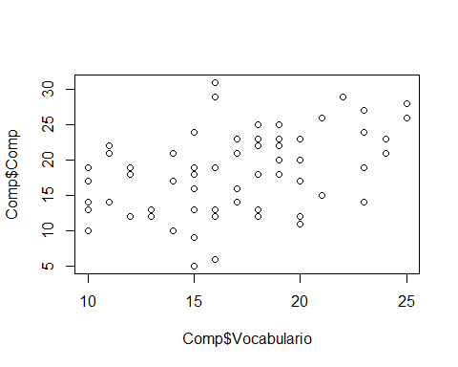
Script SPSS a R
### Ejercicio 7: Importá el archivo Comptxt.csv. (recordá incluir header = TRUE)
Comp<-read.table("Comptxt.csv", sep = ";", header = TRUE)
# ¿Hay una relación lineal entre Atención, Vocabulario, Memoria y Comp (comprensión de texto)?
par(mfrow = c(1,3)) # Divide la pantalla de gráficos en 1 fila y 3 columnas
plot(Comp$Atencion, Comp$Comp)
plot(Comp$Memoria, Comp$Comp)
plot(Comp$Vocabulario, Comp$Comp)
par(mfrow = c(1,1))
plot(Comp$Vocabulario, Comp$Comp)

Slide 38
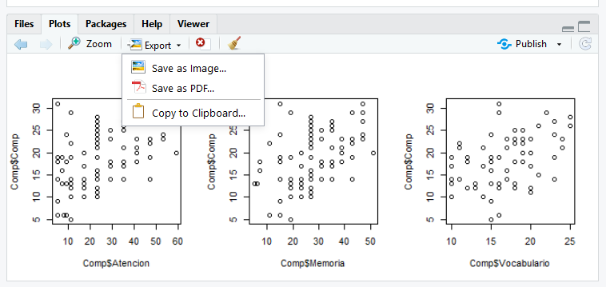
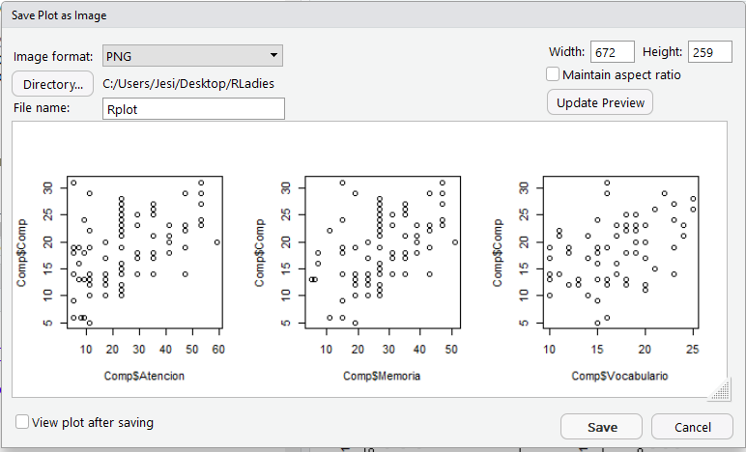
Script SPSS a R
plot(Comp$Vocabulario, Comp$Comp)

Slide 39
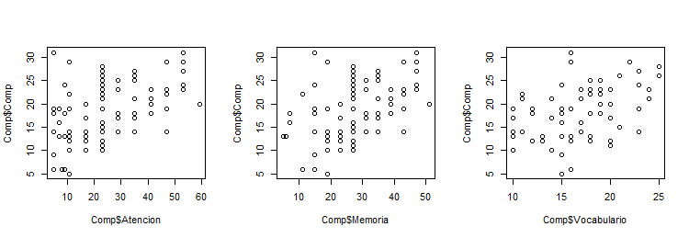
Script SPSS a R

Slide 40
Script SPSS a R
#Correlaciones con una tabla que se guarda en word.
library(sjPlot)
sjt.corr(Comp[,-c(1:3)],
title = "Tabla 2. Correlaciones",
fade.ns = FALSE,
p.numeric = TRUE,
triangle = "upper",
file="Correlaciones.doc")

Slide 41
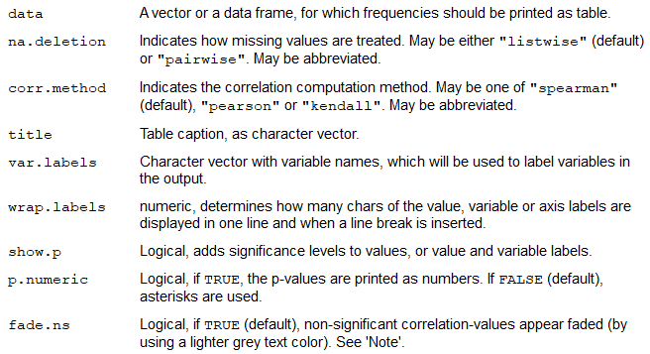
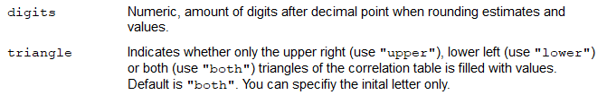

Slide 42
Script SPSS a R
# Plantear un modelo de regresión con Atención como predictora y Comp como respuesta.
Ajuste<-lm(Comp~Atencion+Memoria+Vocabulario, data = Comp)
summary(Ajuste)
# Coefficients:
## Estimate Std. Error t value Pr(>|t|)
## (Intercept) 7.01397 2.89456 2.423 0.01726 *
## Atencion 0.12549 0.16074 0.781 0.43690
## Memoria 0.06452 0.21628 0.298 0.76609
## Vocabulario 0.37906 0.11858 3.197 0.00188 **
## ---
## Signif. codes: 0 '***' 0.001 '**' 0.01 '*' 0.05 '.' 0.1 ' ' 1
##
## Residual standard error: 4.887 on 96 degrees of freedom
## Multiple R-squared: 0.31, Adjusted R-squared: 0.2884
## F-statistic: 14.37 on 3 and 96 DF, p-value: 8.276e-08

Slide 43
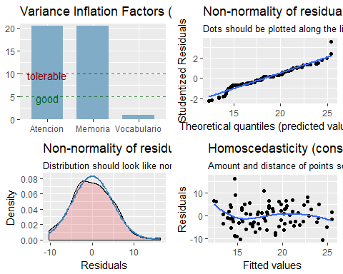
Script SPSS a R
# Gráficos diagnósticos
p<-plot_model(Ajuste, type = "diag")
# Para que se presenten juntos
plot_grid(p, margin = c(0.2, 0.2, 0.2, 0.2))
Notes:
La multicolinealidad en regresión es una condición que ocurre cuando algunas variables predictoras incluidas en el modelo están correlacionadas con otras variables predictoras. La multicolinealidad severa es problemática, porque puede incrementar la varianza de los coeficientes de regresión, haciéndolos inestables. Las siguientes son algunas de las consecuencias de los coeficientes inestables:Los coeficientes pueden parecer insignificantes incluso cuando exista una relación significativa entre el predictor y la respuesta.
Los coeficientes de los predictores muy correlacionados variarán ampliamente de una muestra a otra.
La eliminación de cualquier término muy correlacionado del modelo afectará considerablemente los coeficientes estimados de los demás términos muy correlacionados. Los coeficientes de los términos muy correlacionados incluso pueden tener el signo equivocado.

Slide 44
Script SPSS a R
# Estadísticos de diagnóstico: Obtener objeto “residuos” de la lista “Ajuste“
res<-resid(Ajuste)
shapiro.test(res)
## W = 0.98735, p-value = 0.4613
res2<-Ajuste$residuals
shapiro.test(res2)
## W = 0.98735, p-value = 0.4613
res3<-Ajuste[[2]]
shapiro.test(res3)
## W = 0.98735, p-value = 0.4613

Slide 45
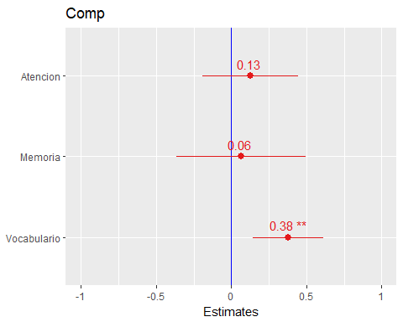
Script SPSS a R
# Graficar los coeficientes:
plot_model(Ajuste, type = "est", show.values= TRUE, show.p = TRUE, vline.color = "blue")

Slide 46
Recomendaciones finales
Mantené tu código lo más limpio y ordenado posible.
Agregá comentarios para luego recordar que hiciste en cada paso.
Seteá el directorio y cargá las librerias que vas a usar al comienzo del script.
No realices cambios al script que no respeten el orden de las líneas de código.
Armá un script con los comandos que usas regularmente para tener siempre a mano.
No uses acentos.
Usá R lo más posible y ... divertite!

Slide 47
Crear un Script nuevo
Trat<-read.csv("Trat.csv", sep = ";")
# Crear variable sexo e ID
ID<-c(1:11)
Sexo<-as.factor(c(1,0,0,1,0,1,0,0,1,0,1))
# Unirla al data frame Trat
Trat<-data.frame(ID, Sexo, Trat)
# Convertirla de ancha a larga
library(reshape2)
TratL <- melt(Trat, id=c("ID", "Sexo"),variable.name = "Tratamiento", value.name = "Valor")
#Se plantea el modelo:
Ajuste<-lm(Valor~Tratamiento*Sexo, data = TratL)
anova(Ajuste) # Sin diferencias significativas entre grupos (vamos a hacer como que sí!)

Slide 48
Script SPSS a R
par(mfrow = c(2, 2))#2 fila, 2 columnas
e<-residuals(Ajuste)
re<-rstandard(Ajuste) #residuos estandarizados
pre<-predict(Ajuste) #predichos
plot(pre, re, xlab="Predichos", ylab="Residuos estandarizados",main="Gráfico de dispersión de RE vs Trat",cex.main=.8 )
abline(0,0)
qqnorm(e, cex.main=.8)
qqline(e)
hist(re)
par(mfrow = c(1, 1))

Slide 49
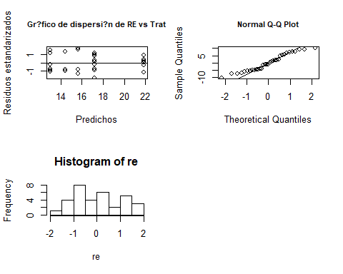
Script SPSS a R

Slide 50
Script SPSS a R
#2. Estadísticos:
shapiro.test(e)
## Shapiro-Wilk normality test
##
## data: e
## W = 0.94775, p-value = 0.1144
Install.packages(“car”)
library(car)
leveneTest(Ajuste)
## Levene's Test for Homogeneity of Variance (center = median)
## Df F value Pr(>F)
## group 5 0.6231 0.6834
## 27

Slide 51
Script SPSS a R
#Post-hoc
# Interacciones
#generamos la combinación de los niveles de los 2 factores
Tratamiento.Sexo <- with(TratL, interaction(Tratamiento,Sexo))
#corremos un anova de 1 factor con esas combinaciones
install.packages(“agricolae”)
library(agricolae)
Ajuste2<-lm(Valor~Tratamiento.Sexo,TratL)
anova(Ajuste2)
(comp_celdas<- HSD.test(Ajuste2,"Tratamiento.Sexo", group=TRUE))
Valor groups
Trat_C.0 21.83333 a
Trat_B.1 17.20000 a
Trat_B.0 17.16667 a
Trat_C.1 15.60000 a
Trat_A.1 14.40000 a
Trat_A.0 13.00000 a

Slide 52
Script SPSS a R
#Graficos de perfiles
(medias.data<-aggregate(Valor~Tratamiento+Sexo, TratL,mean))#Cuando a cualquier función se la escribe entre paréntesis, no sólo se la resuelve, sino que además se muestra el resultado.
Install.packages(“ggplot2”)
library(ggplot2)
gp <- ggplot(medias.data, aes(x=Tratamiento, y=Valor, colour=Sexo, group=Sexo))
gp + geom_line(aes(linetype=Sexo), size=.6) + geom_point(aes(shape=Sexo), size=3)

Slide 53
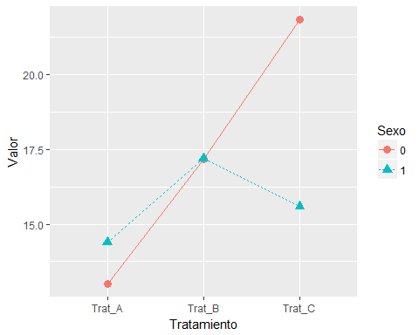
Script SPSS a R

Slide 54
Muchas Gracias!

